Slide 1
Уфимский художественно-гуманитарный колледж
Мастер-класс:
Выполнение прически вечерней
Петрова Наталья Леонидовна
Мастер производственного обучения

Slide 2
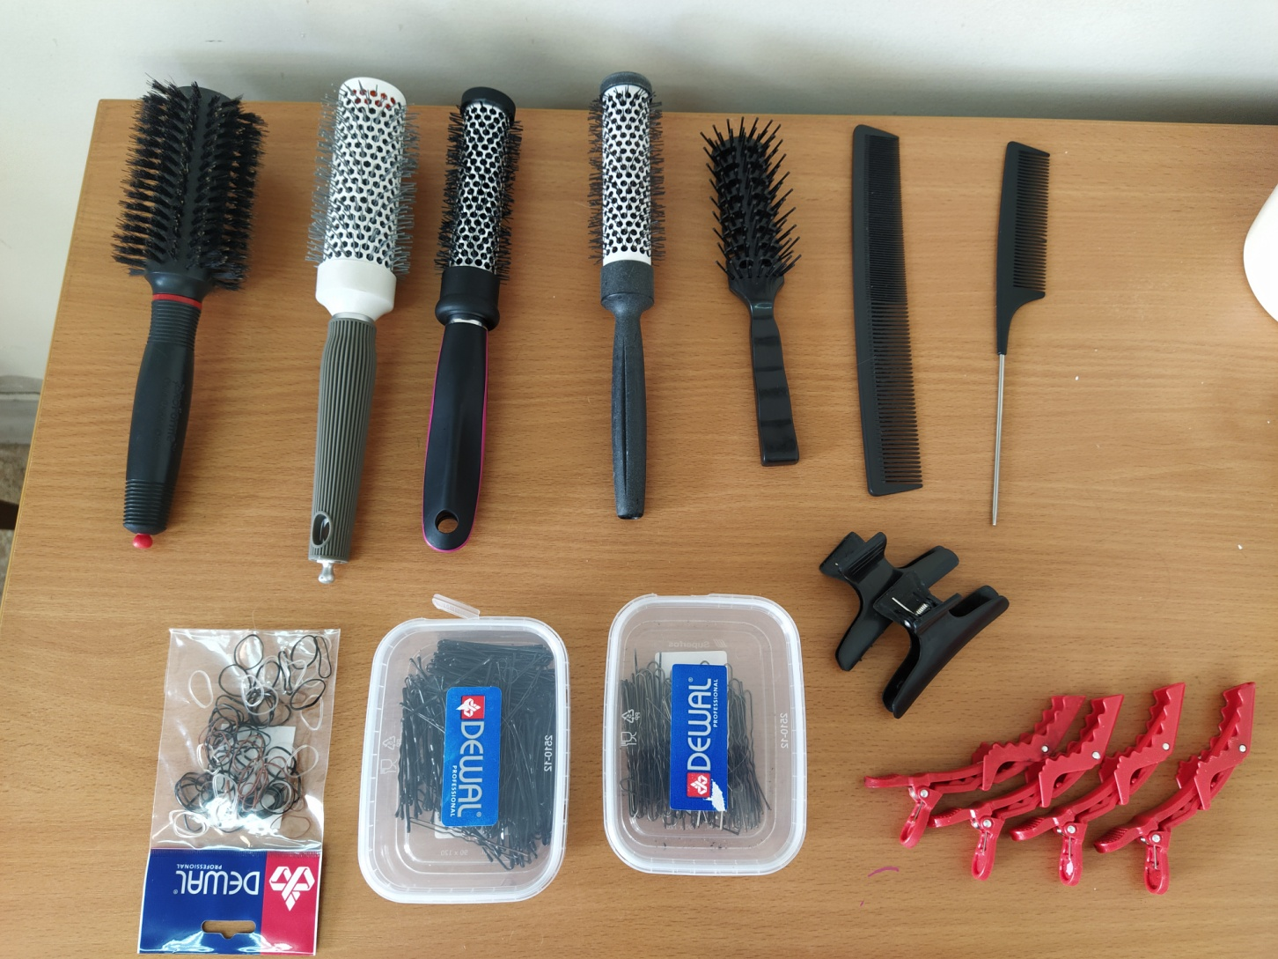
Инструменты: щетка брашинг, щетка скелетная, расческа рабочая, расческа с хвостиком, зажимы-уточки, зажимы-бабочки,шпильки невидимки, резиночки

Slide 3
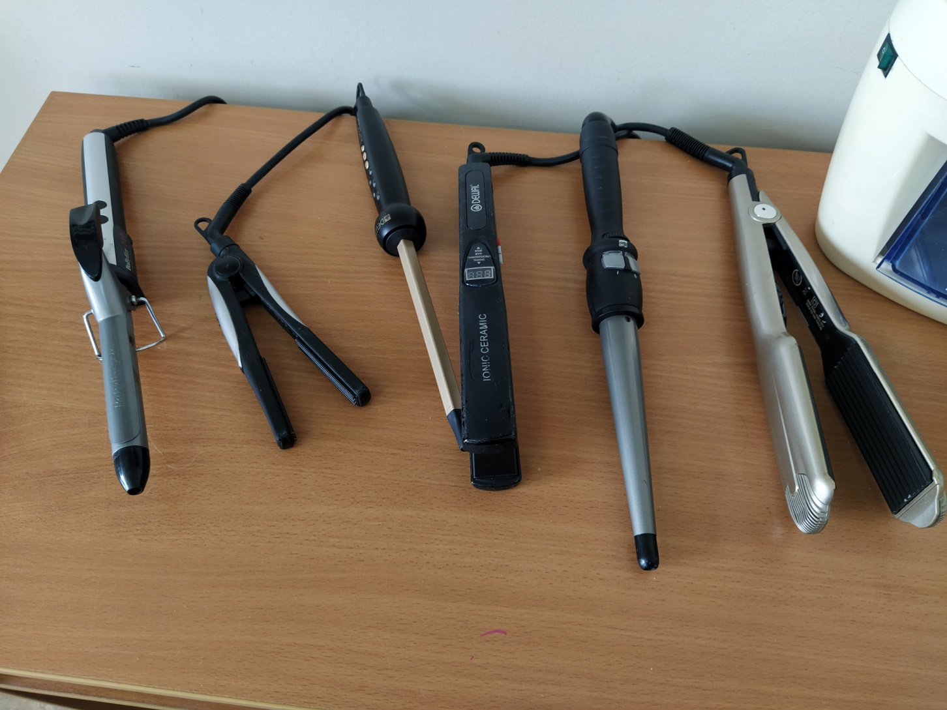
Электроинструменты для укладки: щипцы-выпрямители, щипцы-гофре, плойка конусная, плойка обычная, плойка для афролоконов

Slide 4
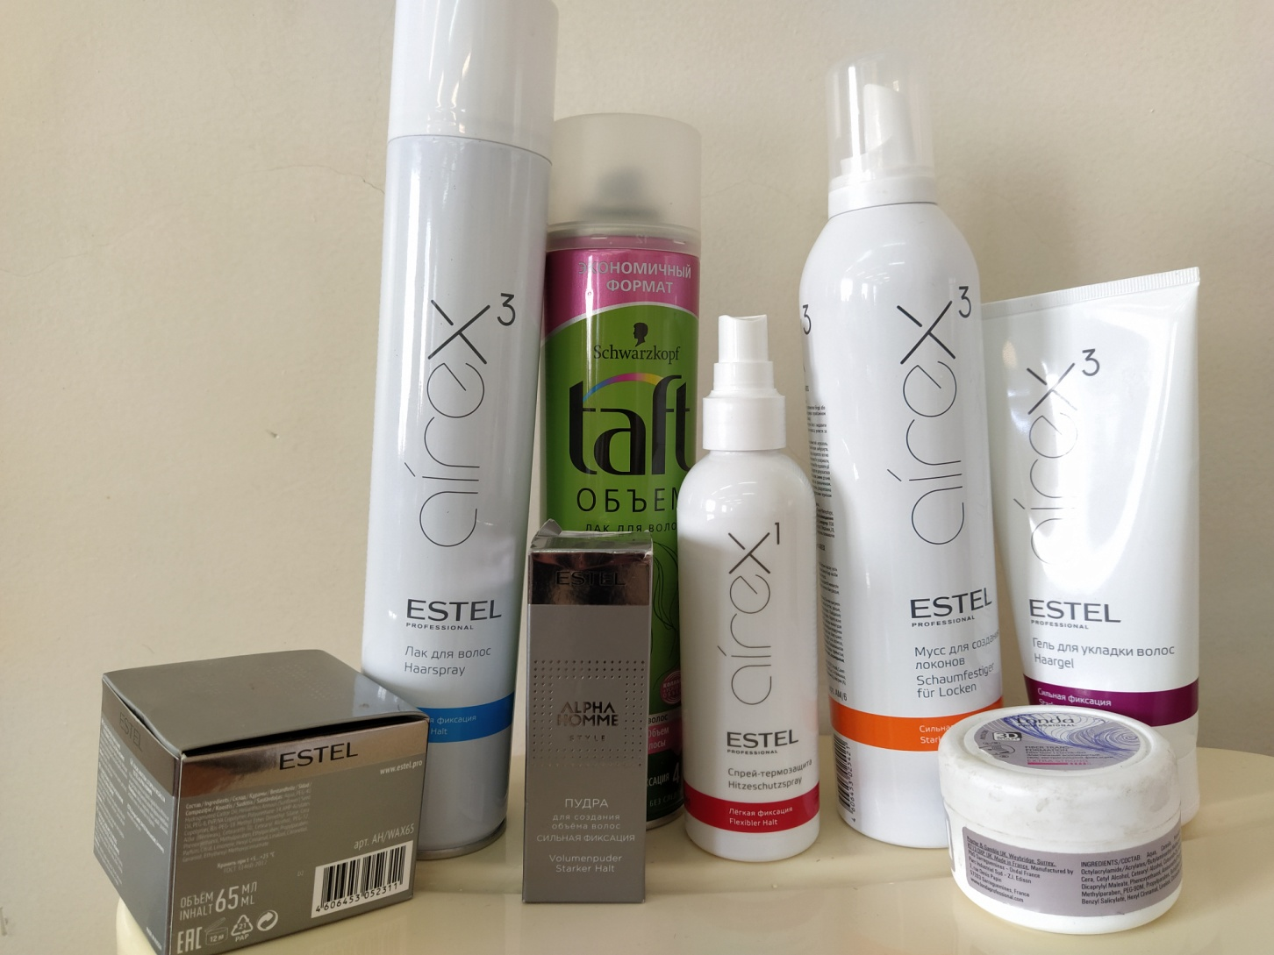
Укладочные средства: мусс, воск, спрей-термозащита, гель, лак, пудра

Slide 5
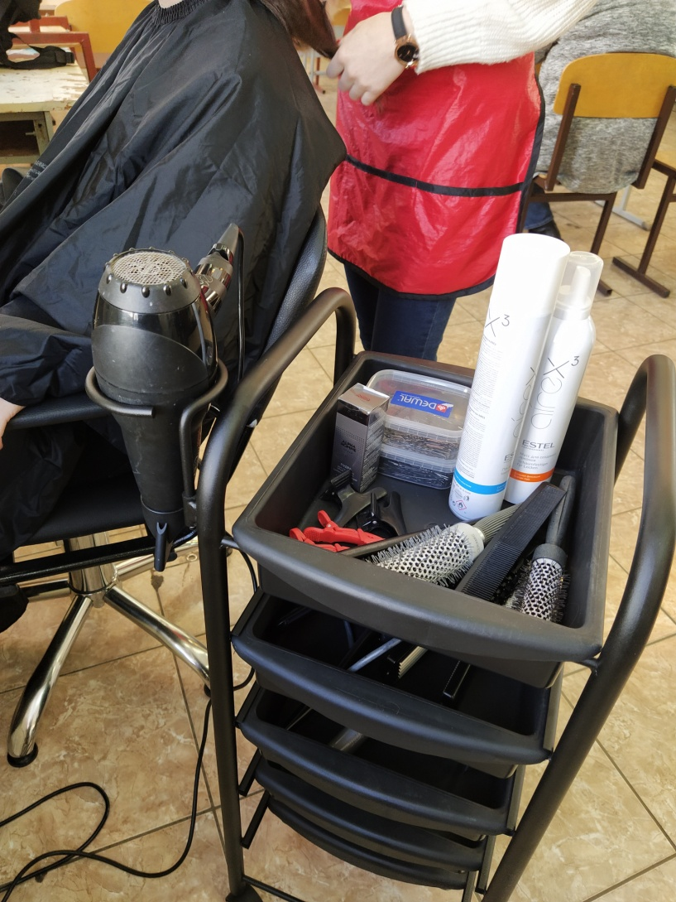
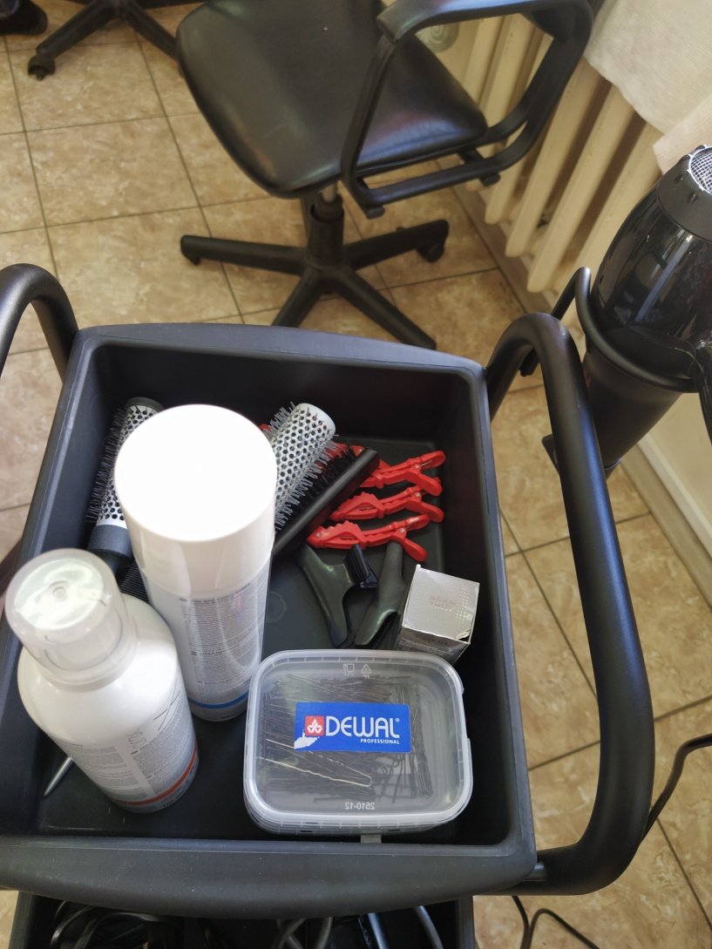
1 этап- организация рабочего места

Slide 6
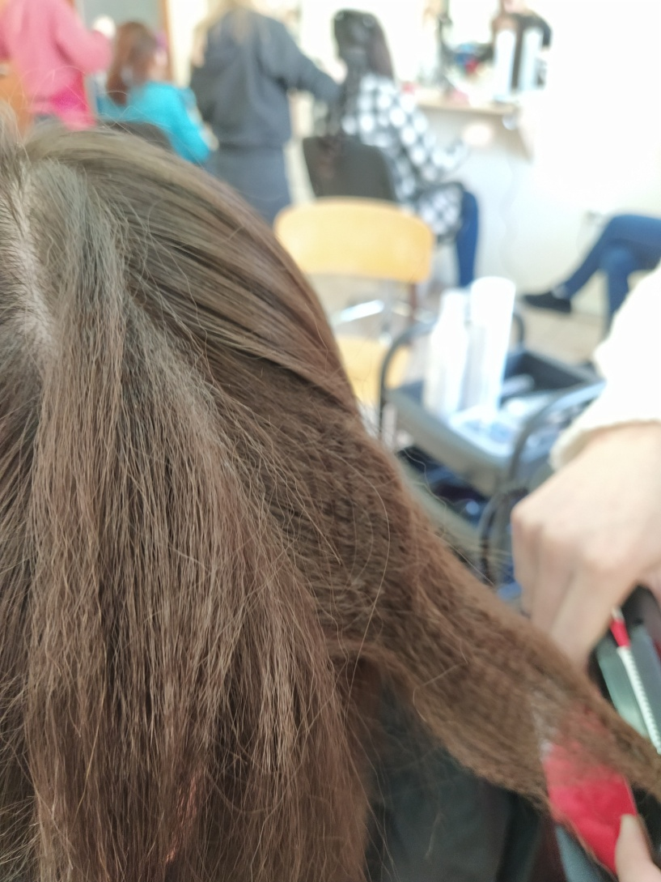
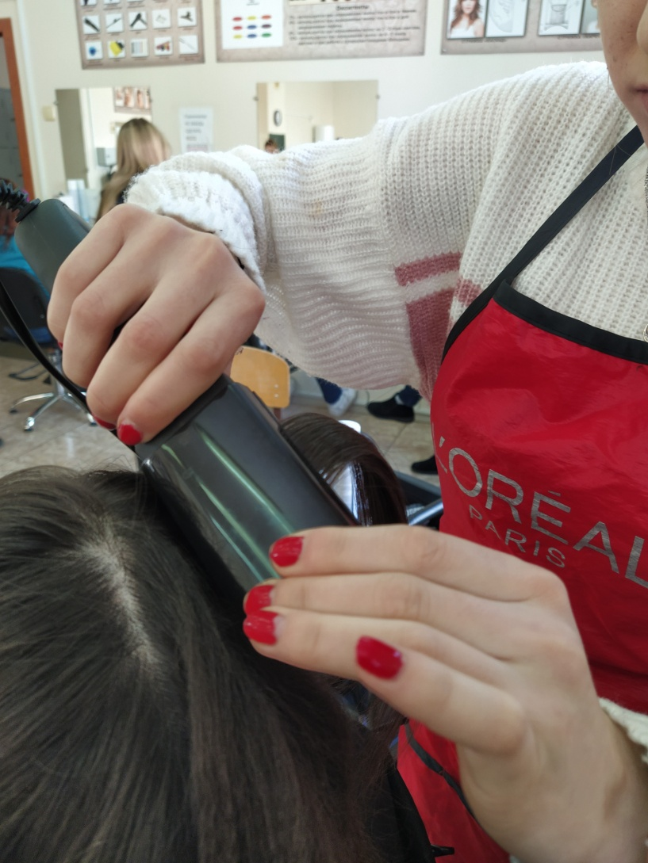
2 этап - деление на зоны, подготовка волоса: нанесение укладочных средств, для прикорневого объема обработка волоса щипцами гофре

Slide 7
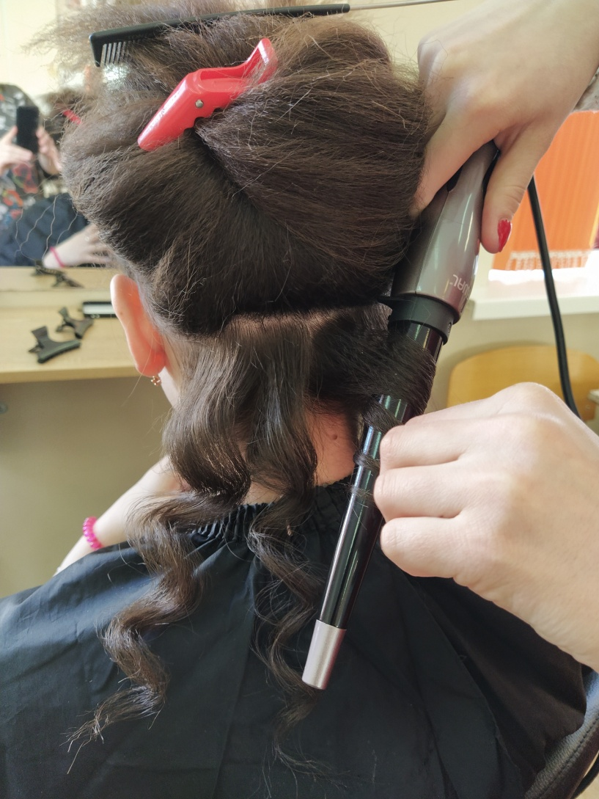
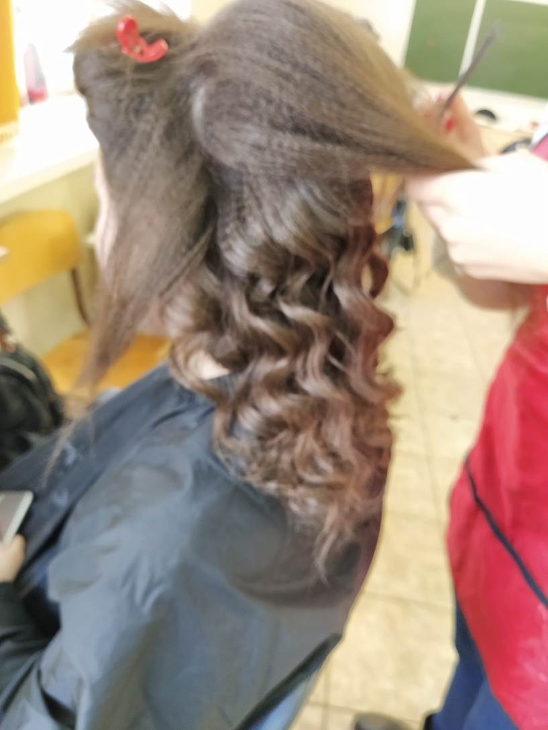
3 этап – выполнение локонов при помощи конусной плойки

Slide 8
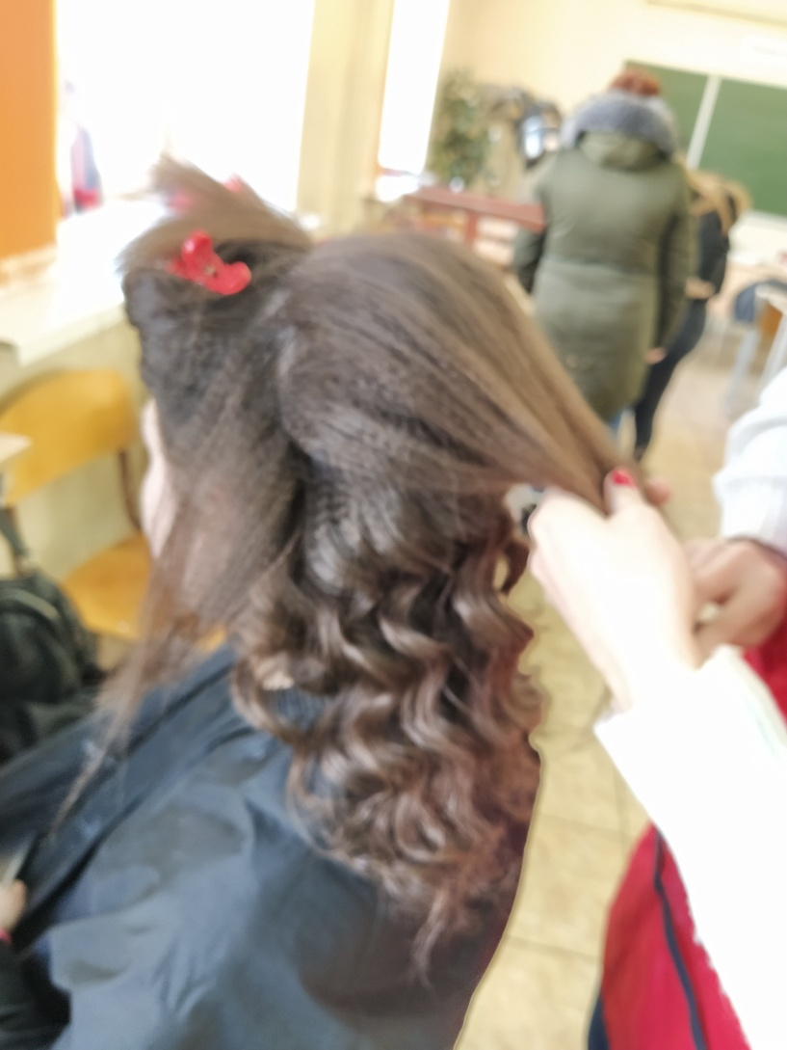
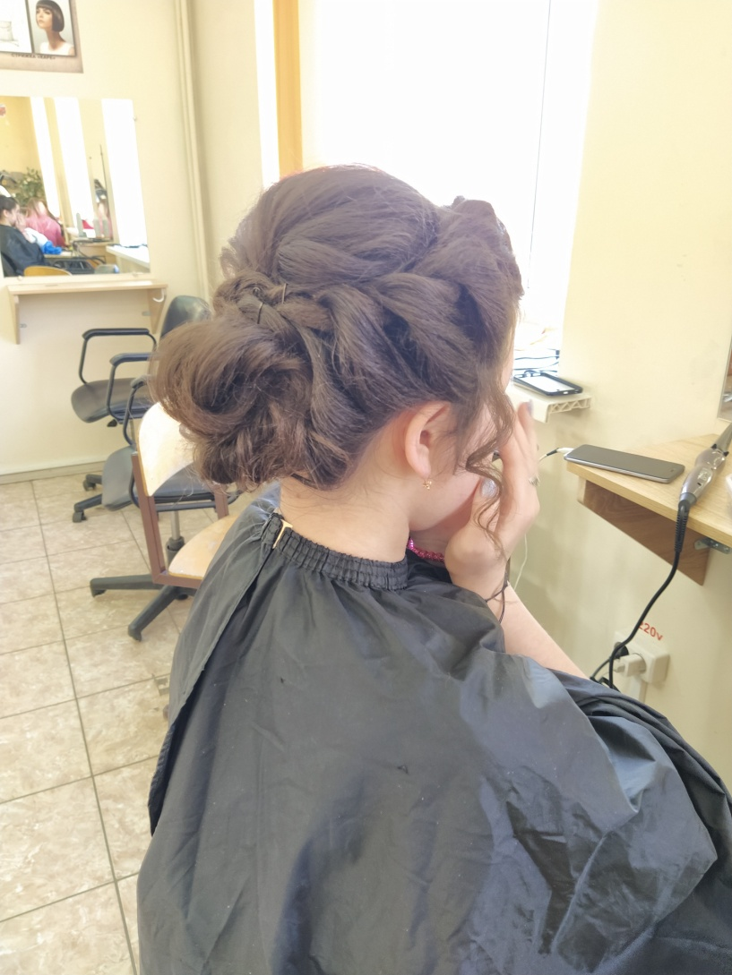
4 этап – сборка прически при помощи зажимов, резинок, шпилек, невидимок

Slide 9
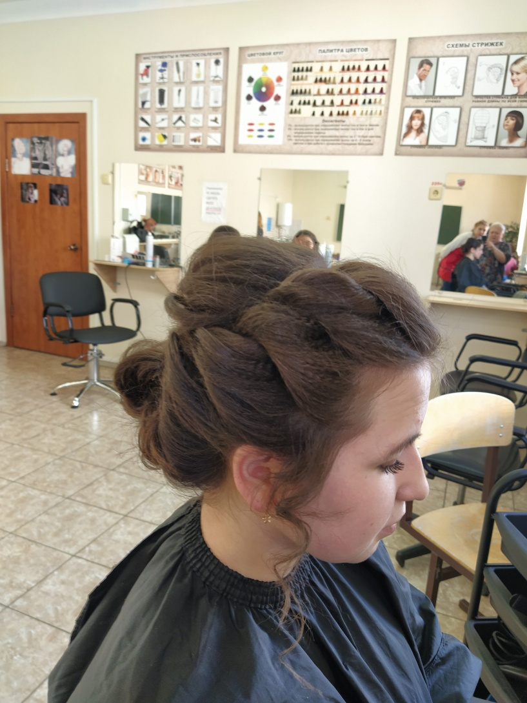
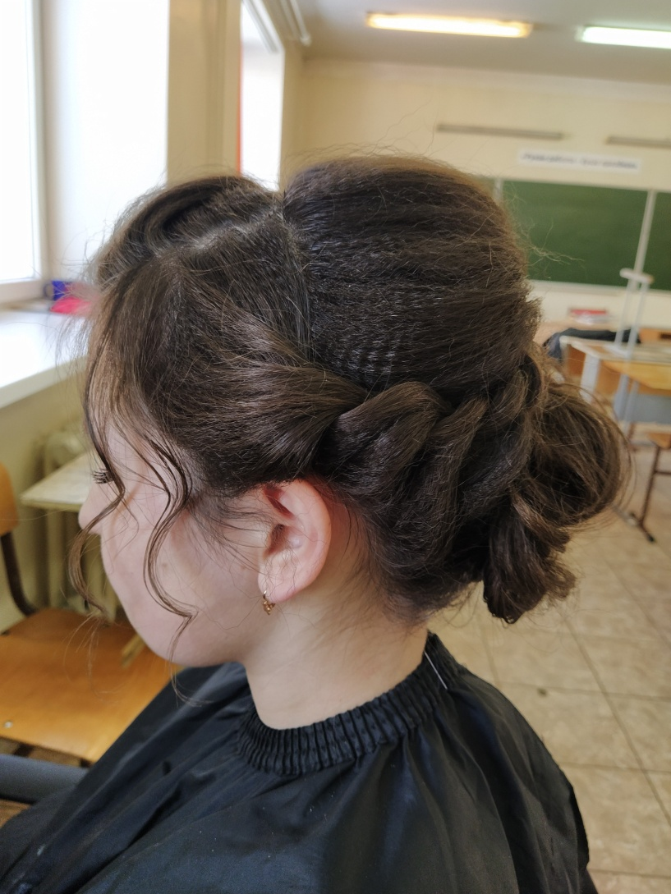
Оформление прически

Slide 10
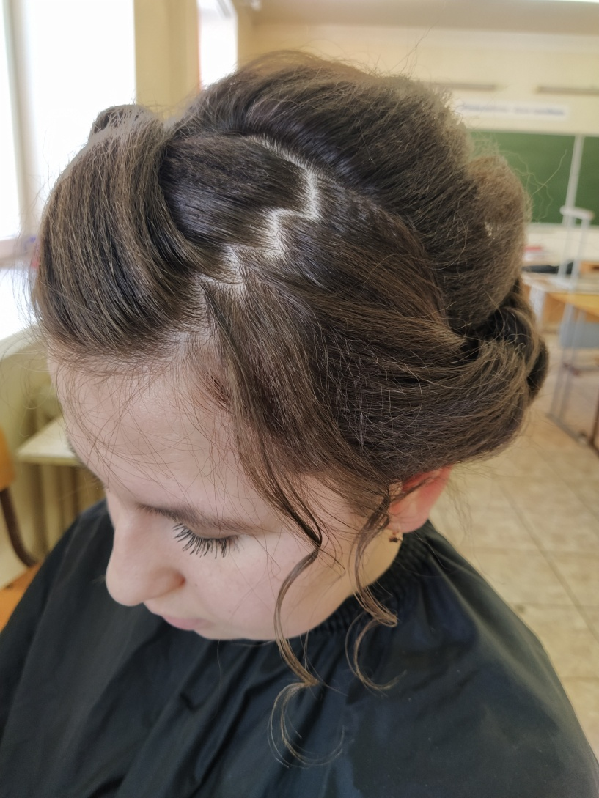
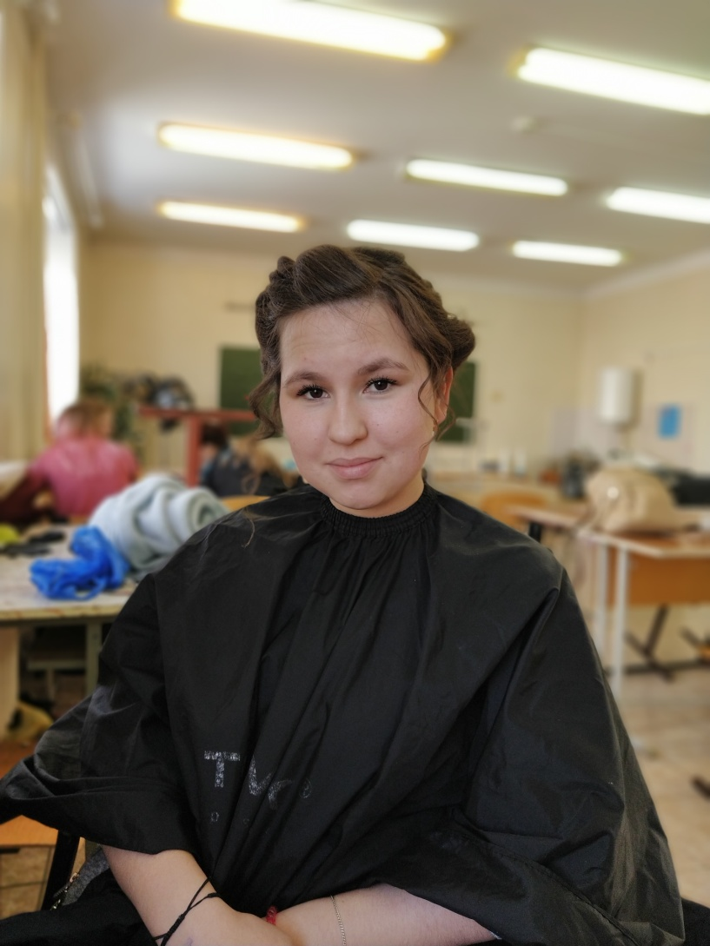
Готовая прическа

Slide 11
Спасибо за внимание

